Slide 1
로봇 시스템 설계
학번: 2016740173
발표자 : 이동규

Slide 2
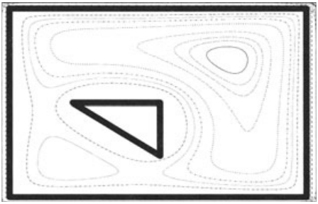
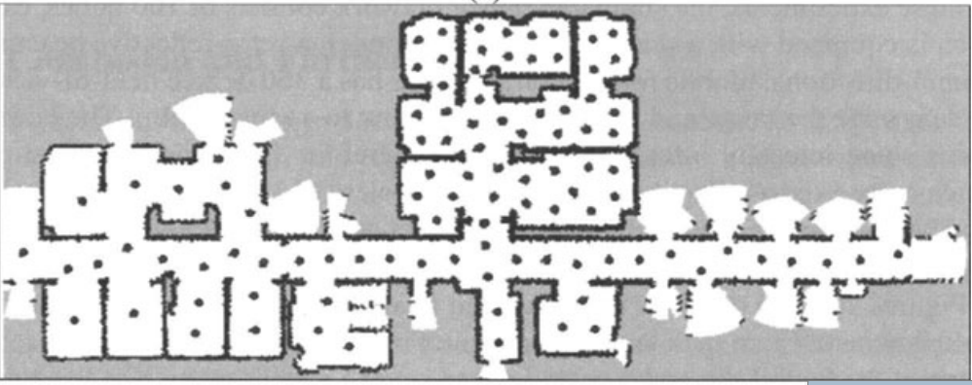
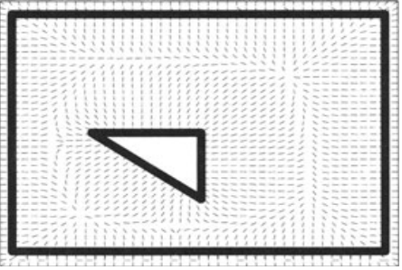
2. Proposed Method
-Node distribution for Proper Robot Path to Solve AGP
문제 정의
-> AGP : 로봇이 시야각을 가질 때에 모든 영역을 Cover할 수 있는 Node들의 집합
기존 방법^{[1]}: Potential Field를 이용하여서 균일한 Sensor Coverage를 만들어 문제를 해결한다.
^{[1]} Howard, A., Matarić, M. J., & Sukhatme, G. S. (2002). Mobile Sensor Network Deployment using Potential Fields: A Distributed, Scalable Solution to the Area Coverage Problem. Distributed Autonomous Robotic Systems 5, 299–308. doi:10.1007/978-4-431-65941-9_30

Slide 3
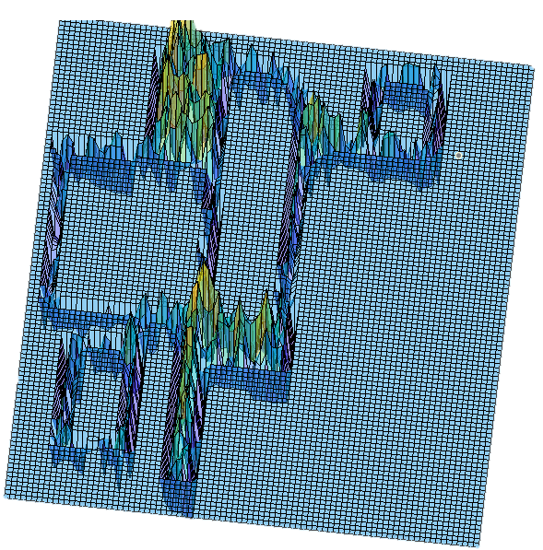
2. Proposed Method

Slide 4
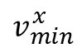

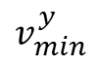
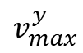
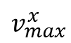
2. Proposed Method
-Node distribution for Proper Robot Path to Solve AGP
문제점
Gain값들에 민감하다.
Sensor Range에 따라서 Gain값들을 바꿔 주어야한다.
각각의 각도 값들의 차이로 인하여 로봇의 경로로 적절하지 않은 경로가 생성된다.
Proposed Method (Cost Function Based Node Distribution)
-> Node에서의 Potential과 각 Node들 간의 Heading Error를 최소화하는 목적함수를 극대화하는 Node집합을 찾아 로봇에게 적절한 경로를 도출 한다. (Synchro Drive Robot의 경우)
$$v_{max}^{y}$$
$Cost\left(q,q_{i},fov\right)$ = $∝∙Coverage\left(q,q_{i},fov\right)+β∙Heading\left(q,q_{i}\right)+γ∙Potential\left(q,q_{i}\right)$
$$v_{min}^{y}$$
$$v_{min}^{x}$$
$$v_{max}^{x}$$

Slide 5

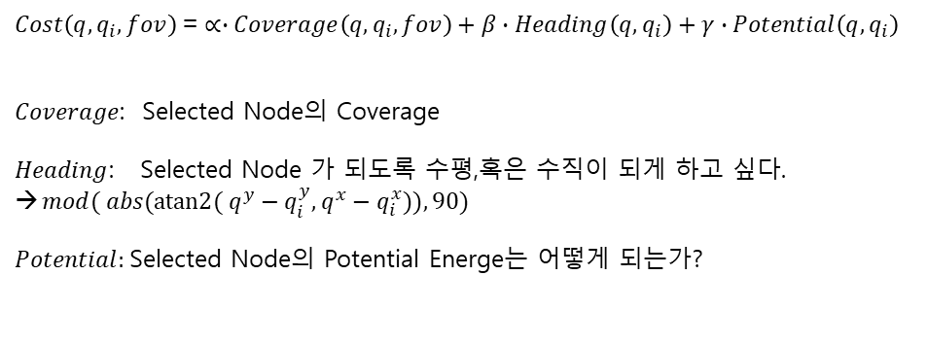
2. Proposed Method
-Node distribution for Proper Robot Path to Solve AGP
$Cost\left(q,q_{i},fov\right)$ = $∝∙Coverage\left(q,q_{i},fov\right)+β∙Heading\left(q,q_{i}\right)+γ∙Potential\left(q,q_{i}\right)$
$Coverage$: Selected Node의 Coverage
$Heading$: Selected Node 가 되도록 수평,혹은 수직이 되게 하고 싶다.
$mod( abs(atan2( q^{y}−q_{i}^{y},q^{x}−q_{i}^{x})),90)$
$Potential:$Selected Node의 Potential Energe는 어떻게 되는가?
$$v_{max}^{y}$$
$Gain 값$ 선정
$∝$: 1 or Any-Value
$β$: $Coverage\left(q,q_{i},fov\right)+1$
$γ:$ $Coverage\left(q,q_{i},fov\right)+1$
$$v_{min}^{y}$$
$$v_{min}^{x}$$
$$v_{max}^{x}$$

Slide 6


2. Proposed Method
-실험
지도의 크기
-> MapSize => 3311 $×$ 2656
5개의 센서 범위에서 실험 진행
-> Fov Range 103, 138, 172, 206, 240

Slide 7
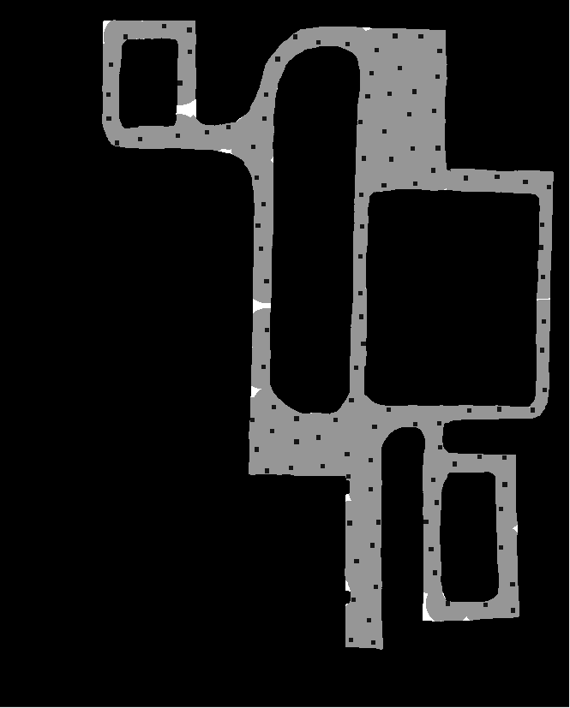
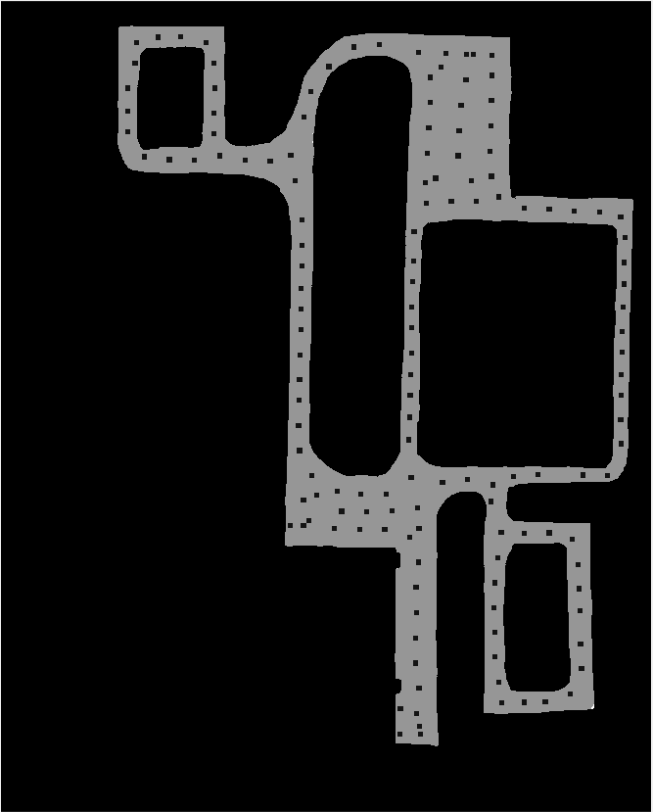
2. Proposed Method
Fov : 103
potential
Cost distribution

Slide 8


2. Proposed Method
Fov : 138
potential
Cost distribution

Slide 9


2. Proposed Method
Fov : 172
potential
Cost distribution

Slide 10


2. Proposed Method
Fov : 206
potential
Cost distribution

Slide 11
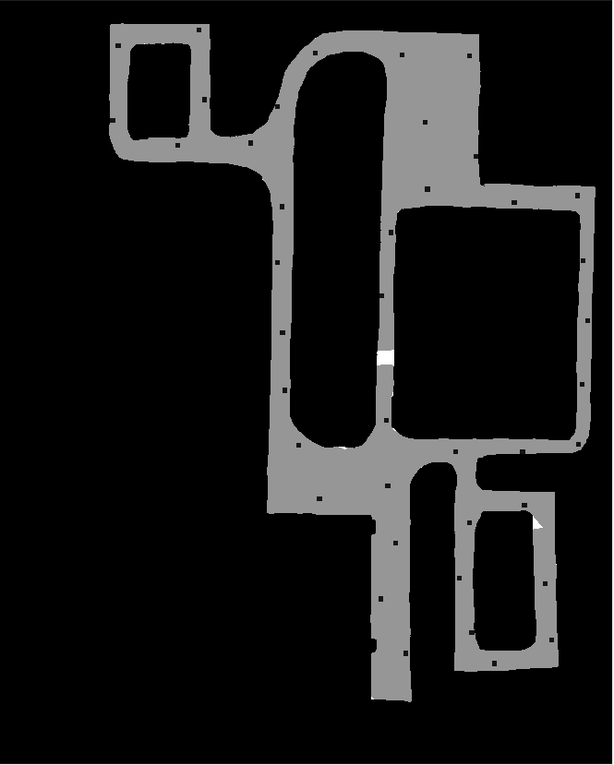

2. Proposed Method
Fov : 240
potential
Cost distribution

Slide 12

1. Relative Work

Slide 13
1. Relative Work

